Slide 1




Η χρησιμότητα της κινητικότητας προσωπικού στο Πρόγραμμα ERASMUS -Σύγχρονες Πρακτικές Οργάνωσης Σεμιναρίων
Άγγελος Δάβαρης
Τ.Ε.Ι. ΠΕΙΡΑΙΑ

Slide 2
Τι χρειάζεται για την επιτυχία ενός εκπαιδευτικού Σεμιναρίου;
Προκαταρκτική Οργάνωση
  Λεπτομερής Σχεδιασμός
  Ενημέρωση από νωρίς
  Δημιουργία ομαδικού πνεύματος
  Καθορισμένους στόχους
  Ανάπτυξη έννοιας σπουδαιότητας στην επιτυχία συμμετοχής
  Τήρηση λειτουργικών διαδικασιών
  Ποικιλότητα δραστηριοτήτων
  (εκπαιδευτικές, πολιτιστικές, τουριστικές, κοινωνικές)

Slide 3
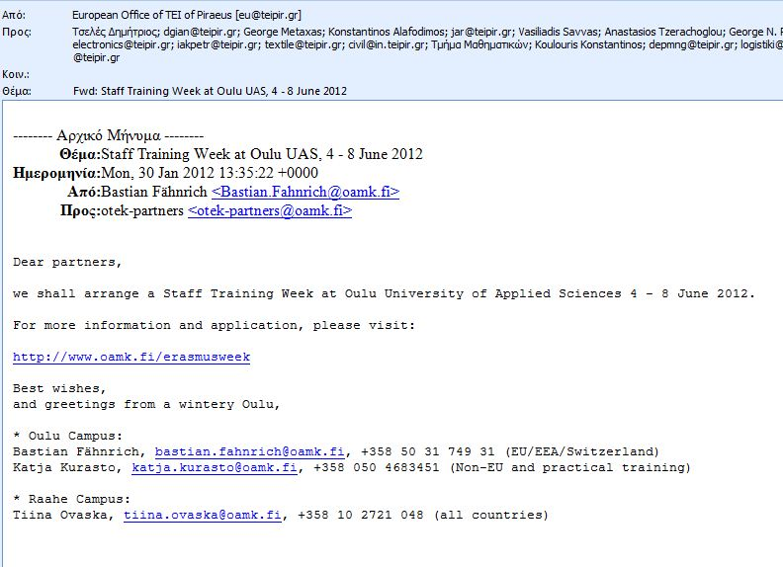
Προκαταρκτική Οργάνωση
Αποστολή ενημέρωσης από νωρίς
Ημερομηνία Αποστολής
Ειδική Ιστοσελίδα
Εσωτερική Οργάνωση

Slide 4
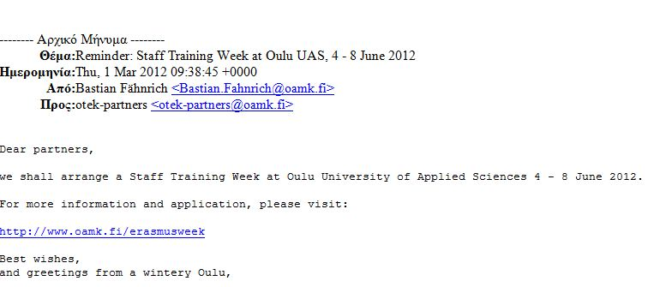
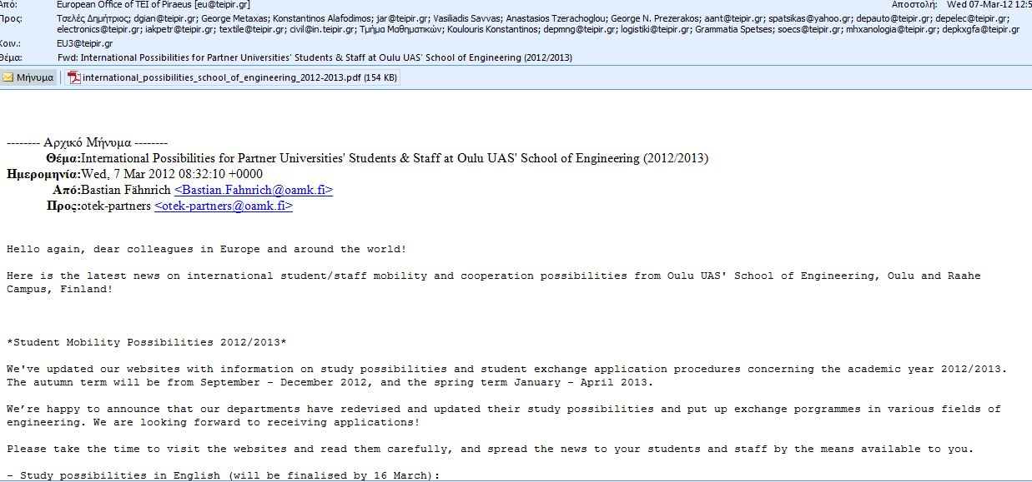
Προκαταρκτική Οργάνωση
Δημιουργία ομαδικού πνεύματος (team building)
Reminder στην 1^{η} Μαρτίου
Ενημέρωση Διεθνούς υποδομής

Slide 5

Προκαταρκτική Οργάνωση
Διαδικασία αίτησης –έγκρισης
Η ημερομηνία της εκπαίδευσης δίδεται εμφανώς στην αρχή
Highly Interactive Program:
Αναλυτικές πληροφορίες για το αντικείμενο της εκπαίδευσης, τον αριθμό συμμετεχόντων και την τελική ημερομηνία υποβολή αίτησης
Αναφορά σε ιστοσελίδα
Άμεση επιλογή του θέματος της ομιλίας

Slide 6
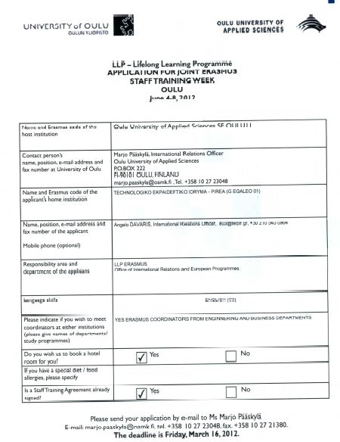
Προκαταρκτική Οργάνωση
Διαδικασία αίτησης –έγκρισης
Στοιχεία Ιδρύματος και εκπροσώπου Υποδοχής
Στοιχεία Φιλοξενουμένου Ιδρύματος και εκπροσώπου του
Ειδικές Επιλογές φιλοξενουμένου
Απαραίτητα στοιχεία επικοινωνίας και τεχνικά στοιχεία για το πρόγραμμα ERASMUS
ΕΜΦΑΣΗ ΣΤΙΣ ΛΕΠΤΟΜΕΡΕΙΕΣ ΤΩΝ ΣΤΟΙΧΕΙΩΝ ΠΟΥ ΖΗΤΟΥΝΤΑΙ

Slide 7
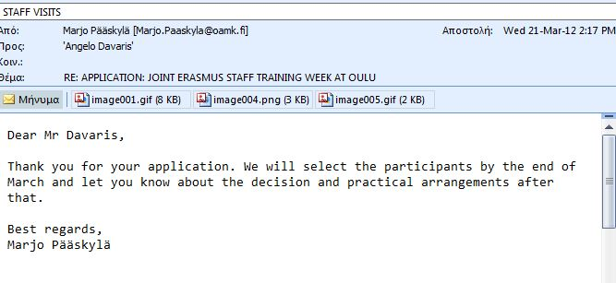
Προκαταρκτική Οργάνωση
Διαδικασία αίτησης –έγκρισης
Άμεση Απάντηση και έγκριση αίτησης σε σύντομο χρονικό διάστημα

Slide 8
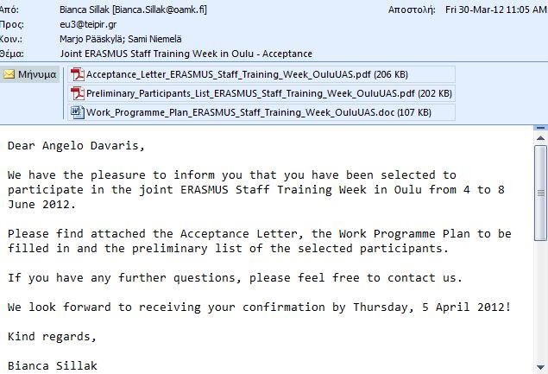
Προκαταρκτική Οργάνωση
Διαδικασία αίτησης –έγκρισης
Acceptance Letter
Προθεσμίες!
Aναφορές σε ιστοσελίδες!
Ανάλυση κόστους!
Λεπτομέρειες για Διαμονή!
Πληροφορίες Τουρισμού!
List of Participants
Δίδεται η ευκαιρία αναγνώρισης γνωστών και δημιουργείται ομαδικό πνεύμα εξ αρχής
Work_Programme
Σημαντικό έγγραφο γιατί απαιτείται στην διαδικασία αιτιολόγησης της επίσκεψης

Slide 9
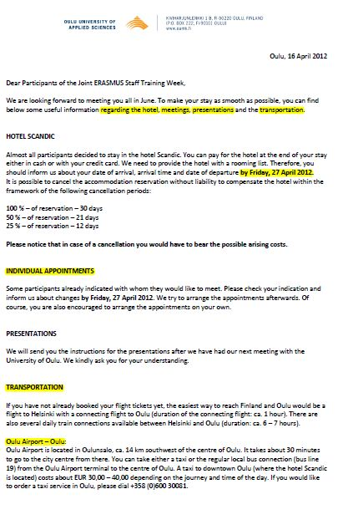
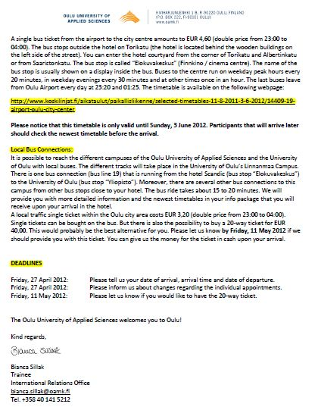
Προκαταρκτική Οργάνωση
Ενημερωτική Επιστολή 1
Πληροφορίες για Διαμονή
Οδηγίες Παρουσίασης και επικοινωνίας
Αναφορές σε ιστοσελίδες
Πληροφορίες τοπικών μεταφορικών μέσων
Προθεσμίες!

Slide 10
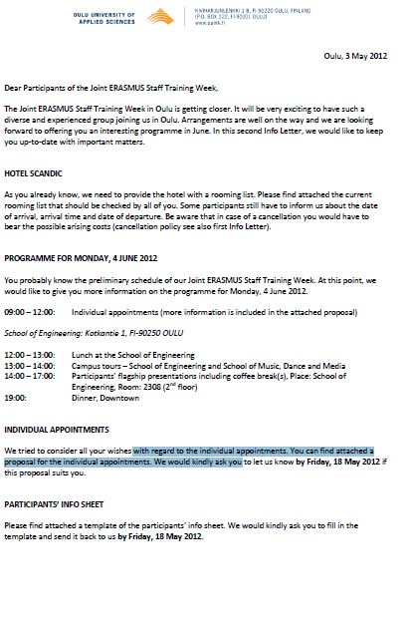
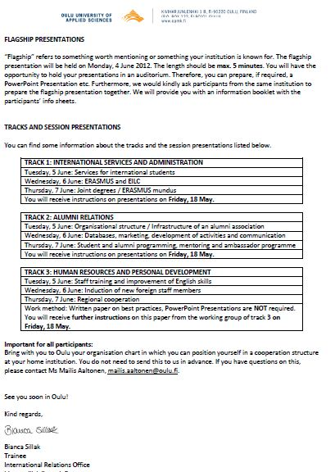
Προκαταρκτική Οργάνωση
Ενημερωτική Επιστολή 2
Λεπτομέρειες του προγράμματος του Σεμιναρίου
Λίστα Δωματίων
Πρόγραμμα Ιδιωτικών Συναντήσεων
Πληροφοριακό Δελτίο Προσκεκλημένου
Όλα σε ηλεκτρονική μορφή! (π.χ. Pdf)
Με την ίδια επιστολή λάβαμε υπογεγραμμένο το Πρόγραμμα Εκπαίδευσης

Slide 11
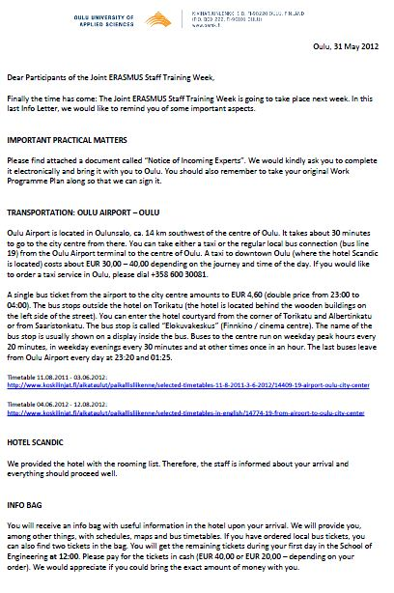
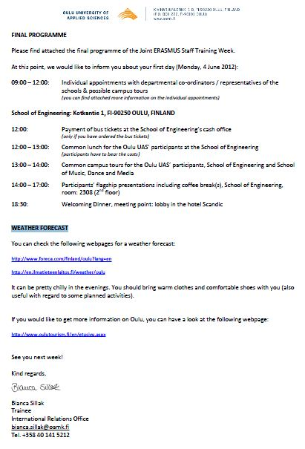
Προκαταρκτική Οργάνωση
Ενημερωτική Επιστολή 3
Λεπτομερείς οδηγίες μεταφορικών μέσων
Τελικό Πρόγραμμα
Εξειδικευμένες πληροφορίες δρομολογίων λεωφορείων, καιρού και περιήγησης στην πόλη με αναφορά σε ιστοσελίδες

Slide 12

Εκτέλεση Σεμιναρίου

Slide 13
Τι χρειάζεται για την επιτυχία ενός εκπαιδευτικού Σεμιναρίου;
Εκτέλεση Σεμιναρίου
Καλωσόρισμα – Γενική Ενημέρωση
Ξενάγηση σε Πανεπιστημιακούς χώρους με ενδιαφέρουσες δράσεις
Παρουσίαση από τους προσκεκλημένους σημαντικών δραστηριοτήτων των Πανεπιστημίων τους .
Εκδηλώσεις αναψυχής, (Γεύματα, επισκέψεις, συναντήσεις)

Slide 14
Τι χρειάζεται για την επιτυχία ενός εκπαιδευτικού Σεμιναρίου;
Εκτέλεση Σεμιναρίου
Καθημερινή παρακολούθηση για την εξέλιξη των στοιχειοθετημένων στόχων
Διαχωρισμός συνέδρων σε ειδικευμένες ομάδες εργασίας – Παρουσίαση ομιλιών
Καθημερινή στοιχειοθέτηση ομαδικών συμπερασμάτων
Καταγραφή συμπερασμάτων

Slide 15
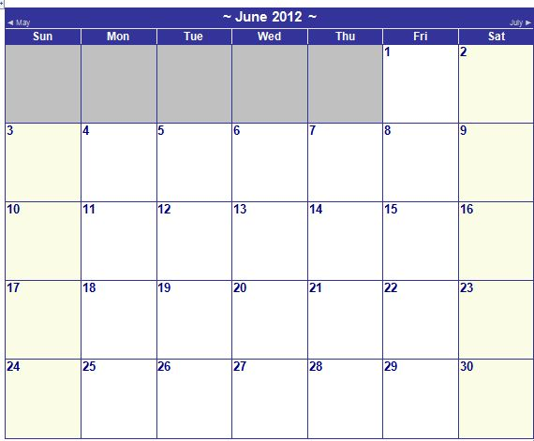
Εκτέλεση Σεμιναρίου
Το πρόγραμμα 1^{η} Ημέρα
Ωρα | Δραστηριότητα
11: 00 | Συνάντηση με εκπροσώπους του Πανεπιστημίου
12:00 | Γεύμα
13:00 | Συνάντηση με τον συνεργαζόμενο συνάδελφο
13:05 | Επίσκεψη εργαστηρίου αυτοκινήτων
13:15 | Επίσκεψη Εργαστηρίου Rapid Prototyping
13:30 | Concert Hall
13:40 | Σχολή Μ ουσικής, Μέσων, Χορού
14:00 | Παρουσίαση Προσκεκλημένων Ιδρυμάτων
18:30 | Δείπνο Υποδοχής

Slide 16
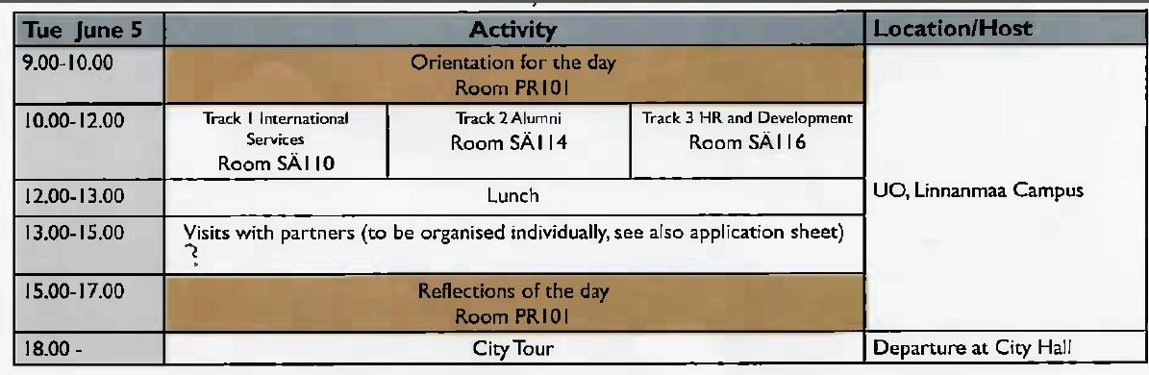
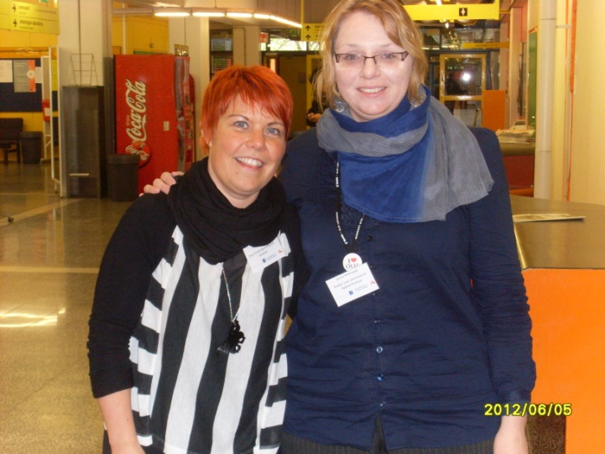
Εκτέλεση Σεμιναρίου
Το πρόγραμμα 2^{η} Ημέρα

Slide 17
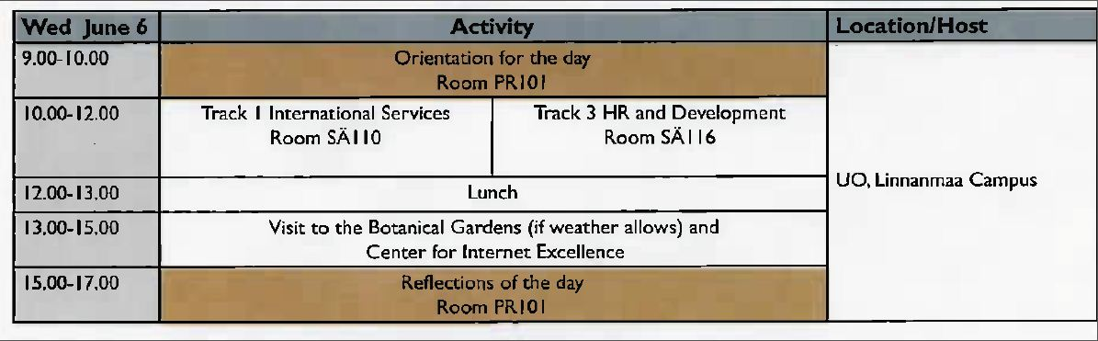
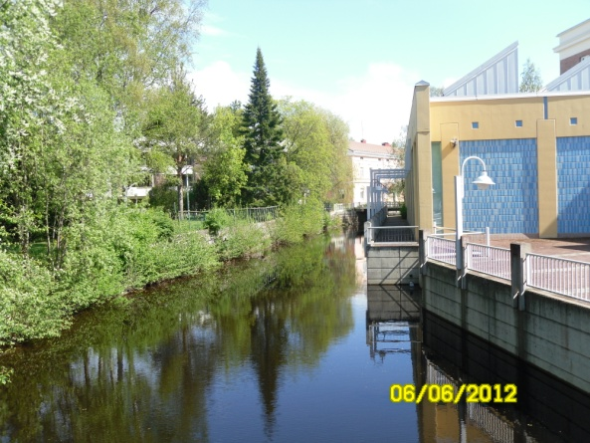
Εκτέλεση Σεμιναρίου
Το πρόγραμμα 3^{η} Ημέρα

Slide 18
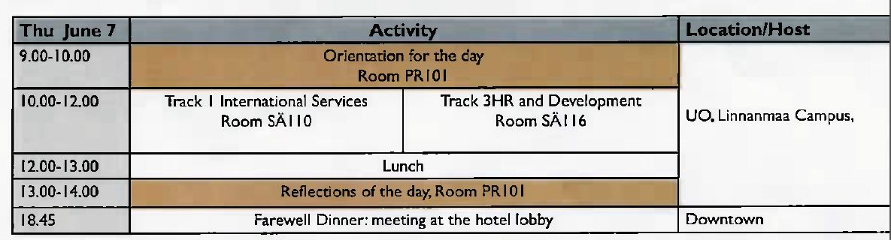
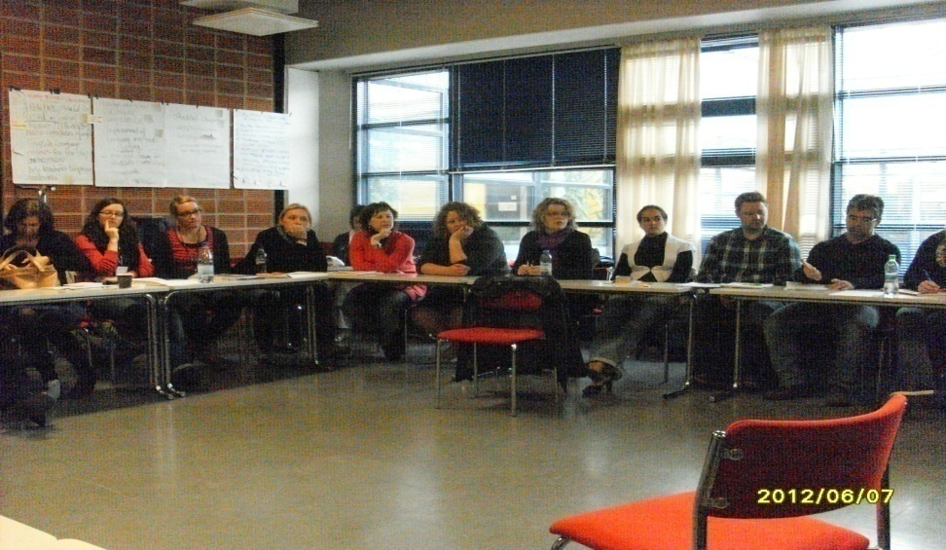
Εκτέλεση Σεμιναρίου
Το πρόγραμμα 4^{η} Ημέρα

Slide 19
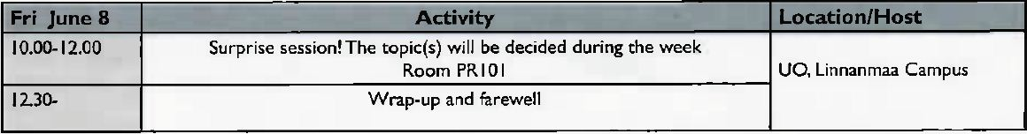
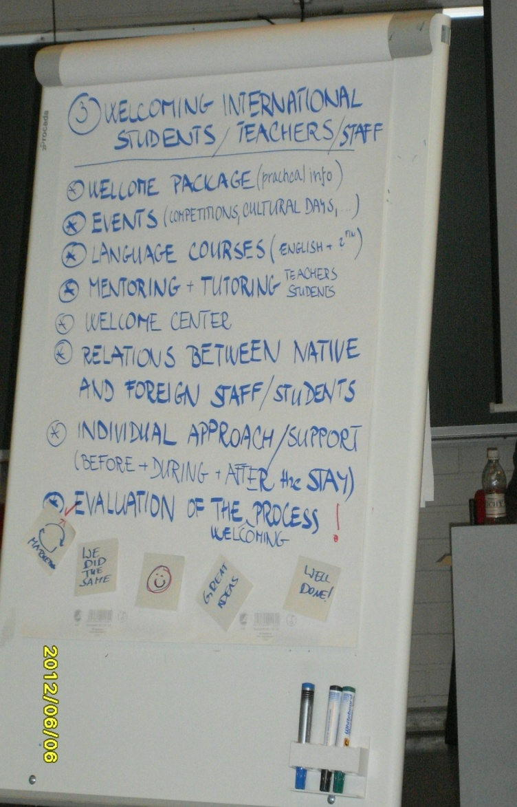
Εκτέλεση Σεμιναρίου
Το πρόγραμμα 5^{η} Ημέρα

Slide 20
Συμπεράσματα
Γιατί είναι χρήσιμη η κινητικότητα προσωπικού στο πρόγραμμα ERΑSMUS
Άμεση και οριστική λύση τρεχουσών προβλημάτων συνεργασίας
Διερεύνηση δυνατοτήτων μελλοντικής συνεργασίας
Νέες γνωριμίες με άλλους συναδέλφους
Σύγκριση συστημάτων διοίκησης
Ενημέρωση για τις νέες τάσεις και συστήματα στην Ευρωπαϊκή τριτοβάθμια εκπαίδευση

Slide 21

Εικονες
Οργάνωσης, Πανεπιστημίου Όουλου, Φιλανδίας

Slide 22

Ευχαριστώ για την προσοχή σας!

